Slide 1
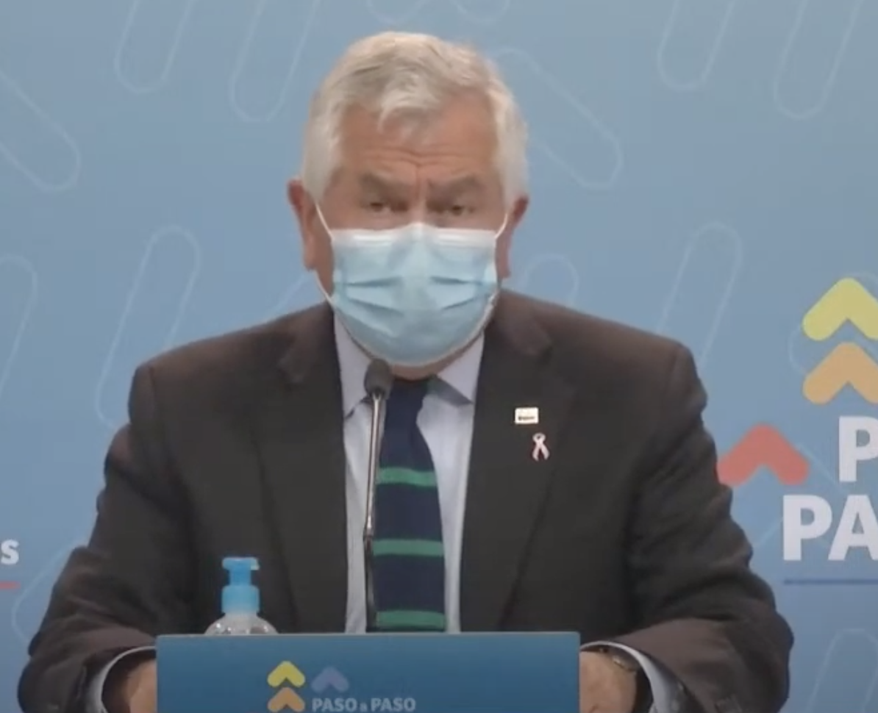
Dr Enrique Paris
Ministro de Salud
Balance Diario, 28 Octubre 2021
“Sin lugar a duda este aumento en el número de contagios es resultado de la disminución de las restricciones, en las cuales nosotros hemos estado de acuerdo, pero también del aumento de movilidad y principalmente porque desgraciadamente no se cumplen las normas sanitarias básicas …”
“… obviamente indica que no hay una comprensión de la peligrosidad de este virus”

Slide 2
Dr Enrique Paris
Ministro de Salud
Balance Diario, 28 Octubre 2021
“Con dosis de refuerzo ya hemos alcanzado a las 5.414.038 personas. Nosotros calculamos que cuando lleguemos a los 5,7 millones aproximadamente o 5,8 millones vamos a tener obviamente un efecto sobre la diseminación viral y espero, esperamos con mucha esperanza, que los casos comiencen a disminuir porque eso ha ocurrido en otros países como Israel donde se implementó esta misma estrategia y se observó una caída cuando lograron vacunar al 30% de la población total del país”

Slide 3
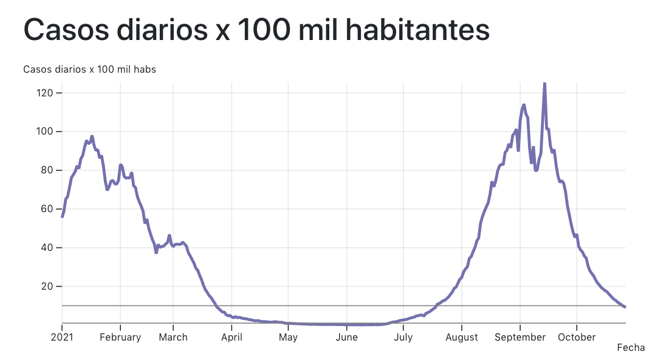
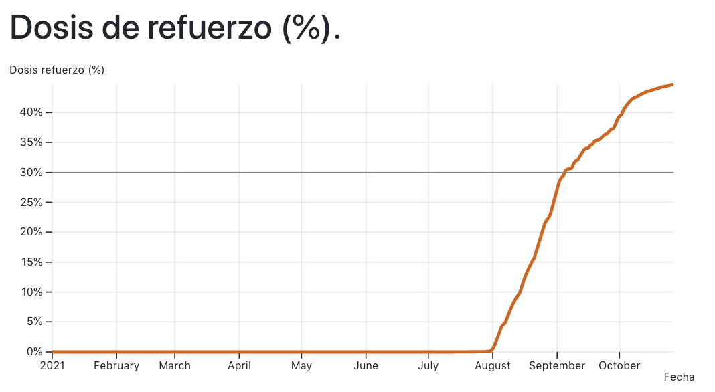
Israel (44,7% con dosis de refuerzo al 27 Oct 2021)
Fuente de datos: Our World in Data

Slide 4
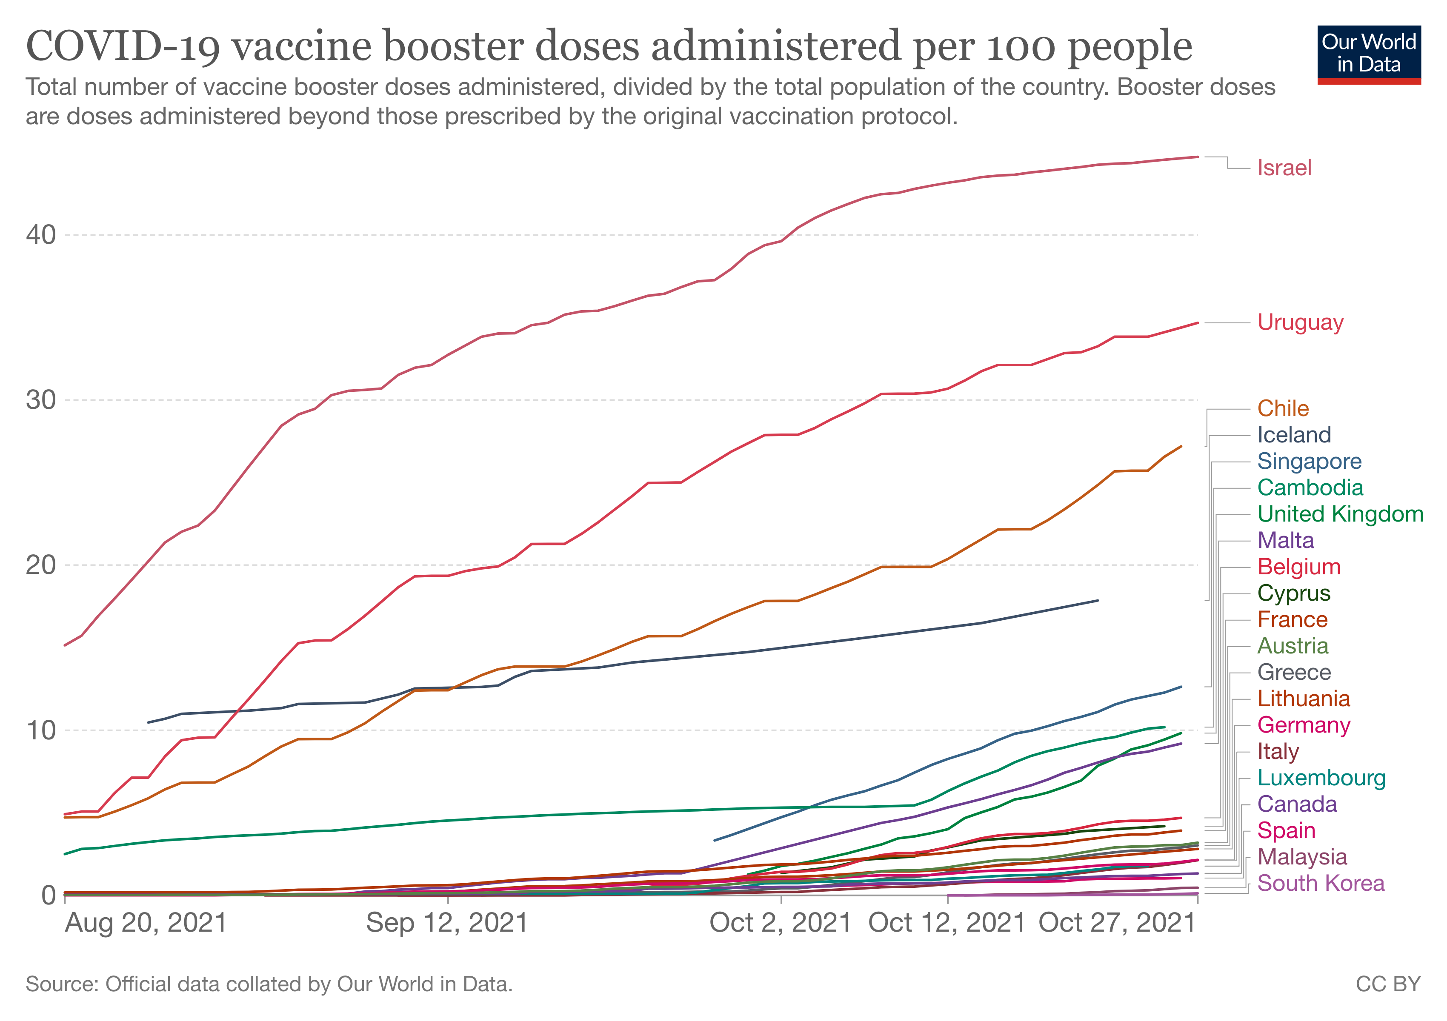
Fuente de datos: Our World in Data

Slide 5
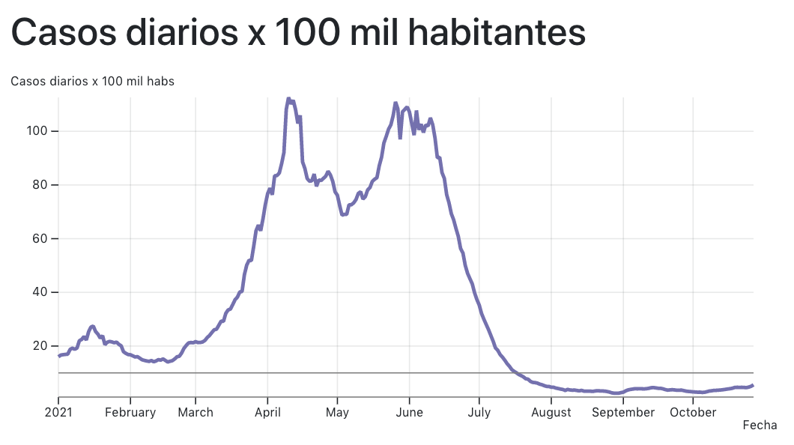
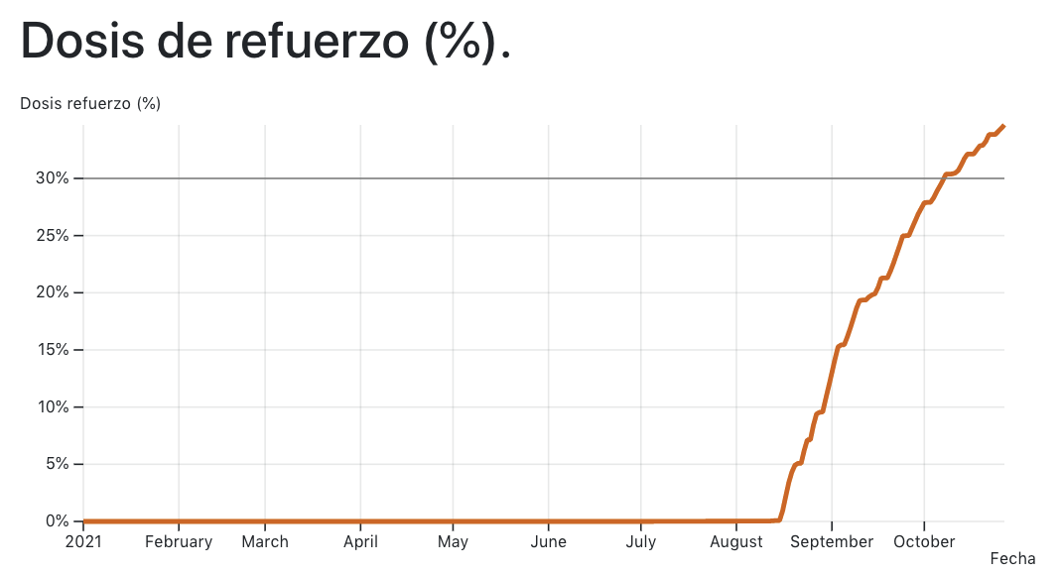
URUGUAY (34,7% con dosis de refuerzo al 27 Oct 2021)
Fuente de datos: Our World in Data

Slide 6
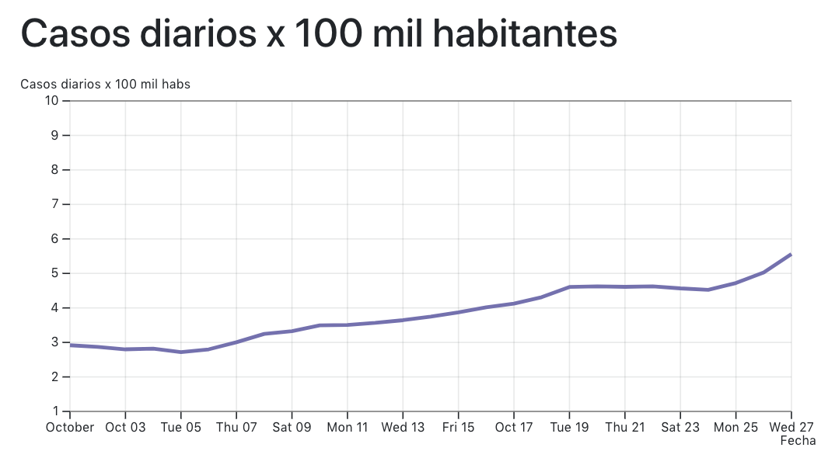
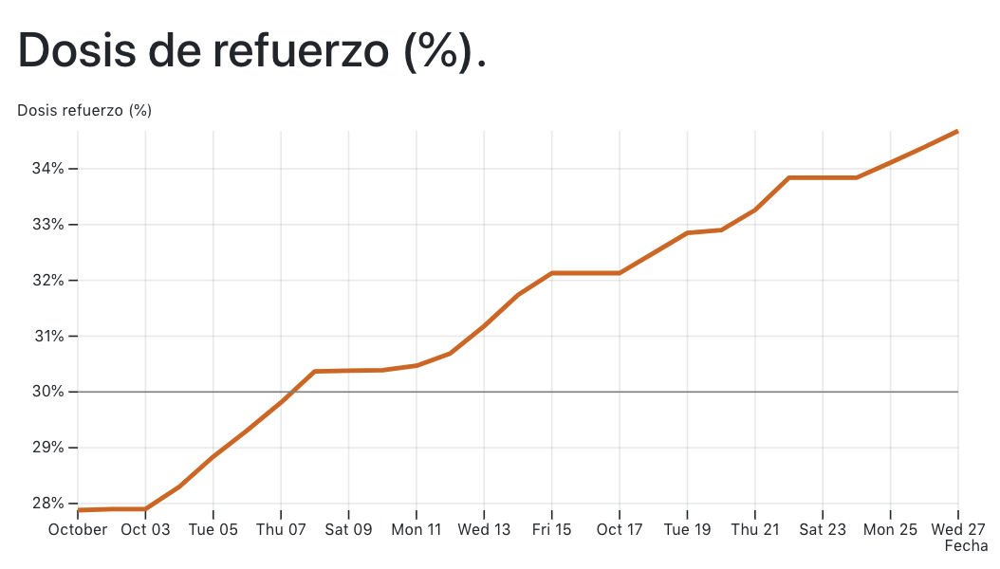
URUGUAY (34,7% con dosis de refuerzo al 27 Oct 2021)
Fuente de datos: Our World in Data

